Slide 1

Anatomija moderne web aplikacije
Dan 5 (od 8)

Slide 2
Sadržaj sesije
Podsećanja (Digest loop, Watchers, ng-repeat)
Podsećanja – selidba App logike kroz vekove
Multiple controllers – multiple views
SPA – najvažniji koncept AngularJS
Routing
Templates – Controllers
Citati iz knjige „Kako ne treba programirati u C++“

Slide 3
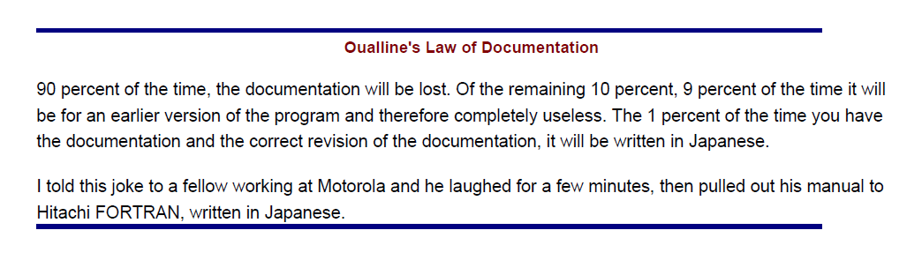
Zakon o dokumentovanju softvera

Slide 4



Selidba (aplikacione logike) sa Klijenta na Server
Asp.Net – početak
Serverski tagovi
Post Back
View State
Notes:
Micrososft ASP i ASP:NET – najveća Bill Gates investicija do tada (2 mlrd $)
Popularizacija drag and drop strategije – server će generisati sve
VB Programeri su postali web programeri – čekaj čekaj čekaj
5 minuta
00:14:30

Slide 5

Selidba (aplikacione logike) sa Servera na Klijenta
Flash
Silverlight
Java Aplet
JavaScript
Notes:
Jačanje klijentskih tehnologija ( sa jačanjem hardvera)
Problemi sa dowloadovanjem koda na klijenta
Flesh
Silverlight oba su gotovo mrtve tehnologije
Java Script je preživeo
3 minuta
00:22:30

Slide 6
Multiple controllers – Multiple views
Vrsta template-inga
Demo:
D:\MyDocuments\Documents\ITS-AngularJS Kurs\AngularJS Kurs\13 Code Multiple Controllers Views

Slide 7
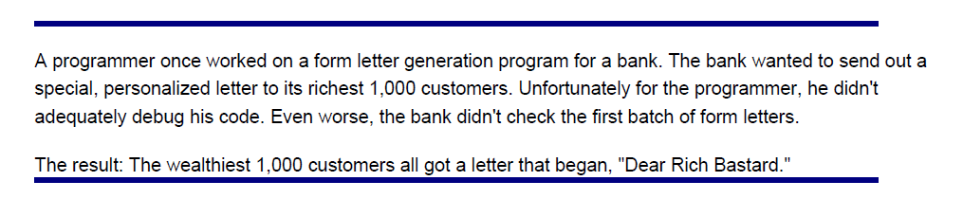
Oprezno radite debug!

Slide 8
# (Hash) – Fragment identifier
Njegovo velicanstvo <a> tag!
Uvod u (lažno) rutiranje
Demo
D:\MyDocuments\Documents\ITS-AngularJS Kurs\AngularJS Kurs\14 Code SP As And Hash\Starter

Slide 9
Realni primeri SPA
Hotmail.com
Azure – Microsoft cloud
https://manage.windowsazure.com/@rostojichotmail.onmicrosoft.com#Workspaces/MachineLearningExtension/Workspaces

Slide 10

Pravilo optimizacije

Slide 11
Routing, templates & controllers 1
Demo 1:
D:\MyDocuments\Documents\ITS-AngularJS Kurs\AngularJS Kurs\15 Code Routing Templates Controllers Part 1

Slide 12
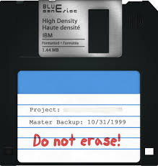
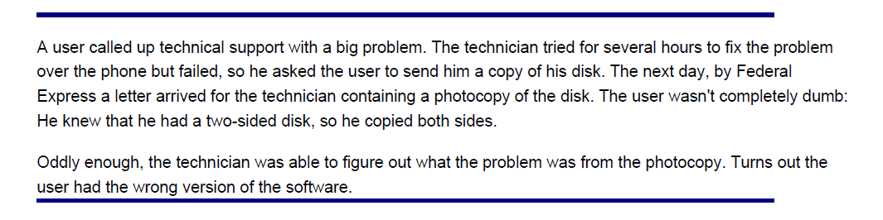
Kopija diskete

Slide 13
Routing, templates & controllers 2
Demo 2:
D:\MyDocuments\Documents\ITS-AngularJS Kurs\AngularJS Kurs\15 Code Routing Templates Controllers Part 2

Slide 14
Hvala na pažnji!
Vidimo se u ponedeljak, 15/6/15 (nadam se ☺)

